Slide 1
Перечень нормативно-правовых актов ЕГЭ
Ст. 59 Федерального закона «Об образовании в Российской Федерации» от 29.12.2012 № 273-ФЗ
Р
А
З
Р
А
Б
А
Т
Ы
В
А
Ю
Т
С
Я
И
З
М
Е
Н
Е
Н
И
Я
Порядок проведения государственной итоговой аттестации по образовательным программам среднего общего образования (утв. приказом Минобрнауки России от 26.12.2013 №1400 ) с изменениями от 05.08.2014 № 923)
Порядок аккредитации общественных наблюдателей
(утв. Приказом Минобрнауки России от 28.06.2013 № 491)
Порядок разработки, использования и хранения КИМ для ЕГЭ ( утв. приказом Рособрнадзора от 17.12.2013 № 1274 )
Распоряжение Рособрнадзора по минимальным баллам
от 04.09.2014 № 1701-01
Notes:
1

Slide 2
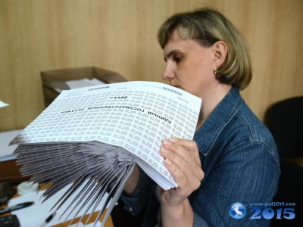
Минимальный пороговый балл
Предмет | 2014 | 2015
Русский язык | 36 | 36
Математика | 24, 20 | 27
Физика | 36 | 36
Химия | 36 | 36
Информатика и ИКТ | 40 | 40
Биология | 36 | 36
История | 32 | 32
География | 37 | 37
Обществознание | 39 | 42
Литература | 32 | 32
Иностранные языки | 20 | 22
Распоряжение Рособрнадзора от 04.09.2014 № 1701-01
Notes:
2

Slide 3
Notes:
3

Slide 4
Notes:
4

Slide 5
Порядок приема в вузы 2015 года
МИНИСТЕРСТВО ОБРАЗОВАНИЯ И НАУКИ
РОССИЙСКОЙ ФЕДЕРАЦИИ
(МИНОБРНАУКИ РОССИИ)
ПРИКАЗ
от 28 июля 2014 г. № 839
г. Москва
Об утверждении Порядка приема на обучение по образовательным программам высшего образования – программам бакалавриата, программам специалиста, программам магистратуры на 2015/16 учебный год
зарегистрирован в Минюсте РФ № 33799 от 25.08.2014 г.
П. 44. … начисляют баллы за следующие индивидуальные достижения:
б) наличие аттестат о среднем общем образовании с отличием; д) выставленная организацией высшего образования оценка за итоговое сочинение в выпускных классах организаций, реализующих образовательные программы среднего общего образования (в случае представления поступающим указанного сочинения) – не более 10 баллов
Учет индивидуальных достижений поступающих при приеме на обучение
Notes:
5

Slide 6
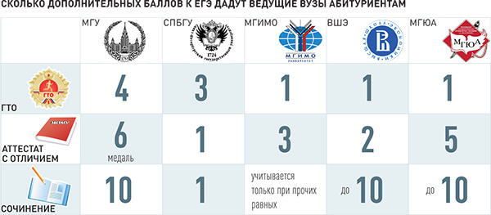
Порядок приема в вузы 2015 года
Notes:
6

Slide 7
Порядок проведения ГИА
Notes:
7

Slide 8
Notes:
8

Slide 9
Календарь ЕГЭ 2015
Досрочный февральский срок ЕГЭ
14.02.2015 г.
Русский язык, география
Регистрация до 01.12.2014 г.
Досрочный период ГИА
С 23.03 по 30.04.2015 г.
Все экзамены
Регистрация до 01.12.2014 г.
Основной период
ГИА
С 25.05 по 26.06.2015 г.
Все экзамены
Регистрация до 01.02.2015 г.
Дополнительный период
Сентябрьские сроки
Пересдача
Регистрация в августе 2015 г.
Неудовлетворительный результат по любому предмету можно пересдать в текущем году – один раз. Предметы по выбору можно пересдать только в сентябре в специализированных центрах
Notes:
9

Slide 10
Проект расписания ЕГЭ 2015
Дата | ЕГЭ
Досрочный февральский срок
14 февраля (сб) | русский язык, география
Досрочный период
23 марта (пн) | математика Б
26 марта (чт) | математика П
28 марта (сб) | география, литература
30 марта (пн) | русский язык
4 апреля (сб) | обществознание, химия
10 апреля (пт) | иностранные языки, физика
11 апреля (сб) | иностранные языки (устн)
18 апреля (сб) | информатика и ИКТ, биология, история
Дата | ЕГЭ
Резерв досрочного периода
20 апреля (пн) | русский язык
21 апреля (вт) | математика Б, математика П
22 апреля (ср) | география, химия литература, обществознание, физика
23 апреля (чт) | иностранные языки, история, биология, информатика и ИКТ
24 апреля (пт) | иностранные языки (устн)
Notes:
10

Slide 11
Проект расписания ЕГЭ 2015
Дата | ЕГЭ
Основной период
25 мая (пн) | география, литература
28 мая (чт) | русский язык
1 июня (пн) | математика Б
4 июня (чт) | математика П
8 июня (пн) | обществознание, химия
11 июня (чт) | иностранные языки, физика
15 июня (пн) | информатика и ИКТ, биология, история
18 июня (чт) 19 июня (пт) | иностранные языки (устн)
Дата | ЕГЭ
Резерв основного периода
22 июня (пн) | русский язык
23 июня (вт) | математика Б, математика П
24 июня (ср) | география, химия литература, обществознание, физика
25 июня (чт) | иностранные языки, история, биология, информатика и ИКТ
26 июня (пт) | иностранные языки (устн)
Notes:
11

Slide 12
Изменения в ЕГЭ 2015
Совершенствование структуры КИМ
Увеличение количества заданий в открытом банке на 20%
Итоговое сочинение как допуск к ЕГЭ
Базовый и профильный уровни по математике
Устная часть по иностранному языку
Печать Ким ЕГЭ в ППЭ
Оптимизация сети ППЭ с увеличением количества онлайн-аудиторий до 80 %
Notes:
12

Slide 13
Notes:
13

Slide 14
Notes:
14

Slide 15
Базовый ЕГЭ по математике
- для выпускников, изучающих математику для общего развития и успешной жизни в обществе, а также абитуриентам вузов, в которых не требуется высокий уровень владения математикой
КИМ содержат только задания базового уровня сложности с кратким ответом (20 заданий) и проверяют умение: решать стандартные задачи практического жизненного содержания; проводить простейшие расчеты, оценку и прикидку; логически рассуждать; действовать в соответствии с несложными алгоритмами; использовать для решения задач учебную и справочную информацию; решать, в том числе, сложные задачи, требующие логических рассуждений
Ответом к каждому из заданий 1–20 является целое число или конечная
десятичная дробь, или последовательность цифр.
Задание с кратким ответом считается выполненным, если верный ответ записан в бланке ответов № 1 в той форме, которая предусмотрена инструкцией по выполнению задания.
Правильное решение каждого из заданий 1–20 оценивается 1 баллом.
Максимальный первичный балл за всю работу – 20
Продолжительность ЕГЭ по математике базового уровня 3 часа (180 минут)
При выполнении заданий разрешается пользоваться линейкой
Notes:
15

Slide 16
Профильный ЕГЭ по математике
для выпускников и абитуриентов, планирующих использовать математику и смежные дисциплины в будущей профессиональной деятельности
КИМ: во второй части добавлено задание повышенного уровня сложности с развёрнутым ответом, проверяющее практические навыки применения математики в повседневной жизни, навыки построения и исследования математических моделей;
из первой части исключено задание базового уровня сложности;
произведены несущественные зменения формы и тематики заданий 16 и 17 (в 2010–14 гг. С2 и С3 соответственно)
Работа состоит из двух частей и содержит 21 задание.
Часть 1 (1-9 задания) с кратким числовым ответом, проверяют наличие практических математических знаний и умений базового уровня.
Часть 2 (12 заданий) по материалу курса математики средней школы, проверяют уровень профильной математической подготовки. Из них 5 заданий (10-14) с кратким ответом и 7 заданий (15-21) – в развернутым ответом.
Продолжительность ЕГЭ по математике профильного уровня 3 часа 55 минут (235 минут)
При выполнении заданий разрешается пользоваться линейкой, необходимые справочные материалы выдаются вместе с КИМ
Notes:
16

Slide 17
Профильный ЕГЭ по математике
по уровню сложности:
задания 1-9 – базовый уровень;
10- 19 – повышенный уровень;
20 и 21 – высокий уровень сложности.
Задание с кратким ответом (1-14) считается выполненным, если верный ответ записан зафиксирован в бланке ответов № 1 в виде целого числа и конечной десятичной дроби. При выполнении заданий с развернутым ответом части 2 в бланке ответов № 2 должно быть записано полное обоснованное решение и ответ для каждой задачи.
Правильное решение каждого из 1-14 заданий оценивается 1 баллом.
Задания с развернутым ответом оцениваются от 0 до 4 баллов. Полное правильное решение каждого из заданий 15-17 оценивается 2 баллами, каждого из заданий 18 и 19 – 3 баллами.
Максимальный первичный балл за работу – 34,
затем перевод в 100 балльную шкалу.
Notes:
17

Slide 18
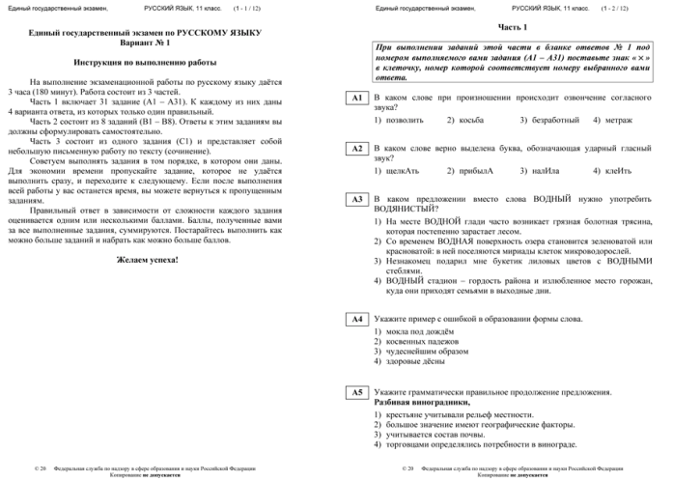
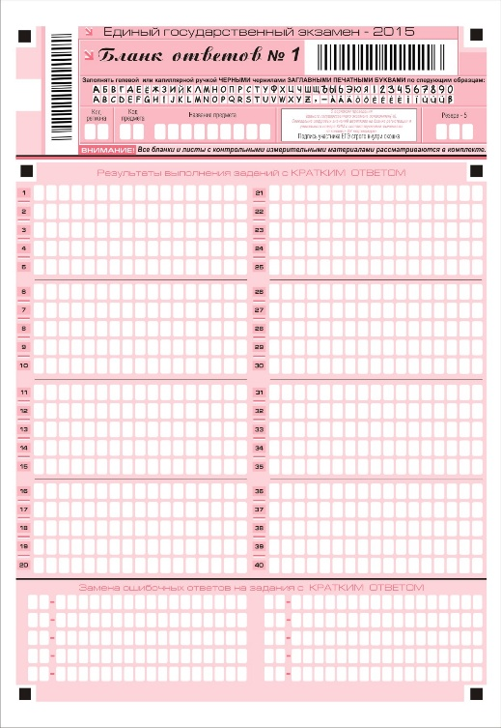
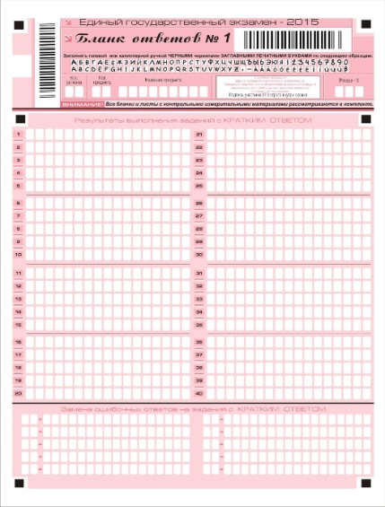
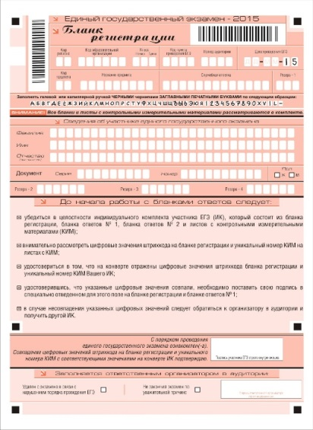
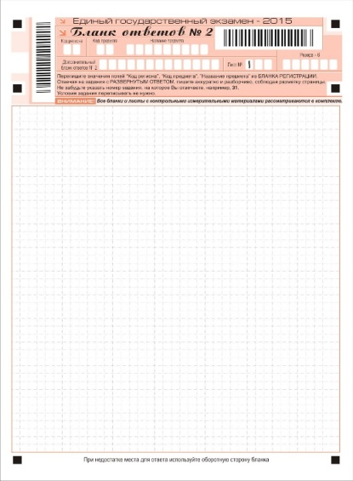
Изменение бланка № 1
НУМЕРАЦИЯ
С
К
ВОЗНАЯ
Бланк регистрации, бланк ответов № 2 и дополнительный бланк ответов № 2 остались без изменений
Notes:
18

Slide 19
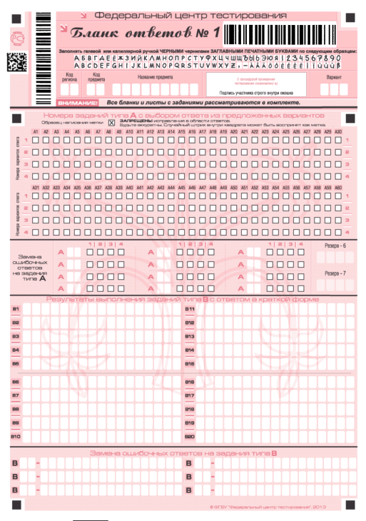
Изменение бланка № 1
Notes:
19

Slide 20
Дополнительные «сервисы» ЕГЭ
Notes:
20

Slide 21
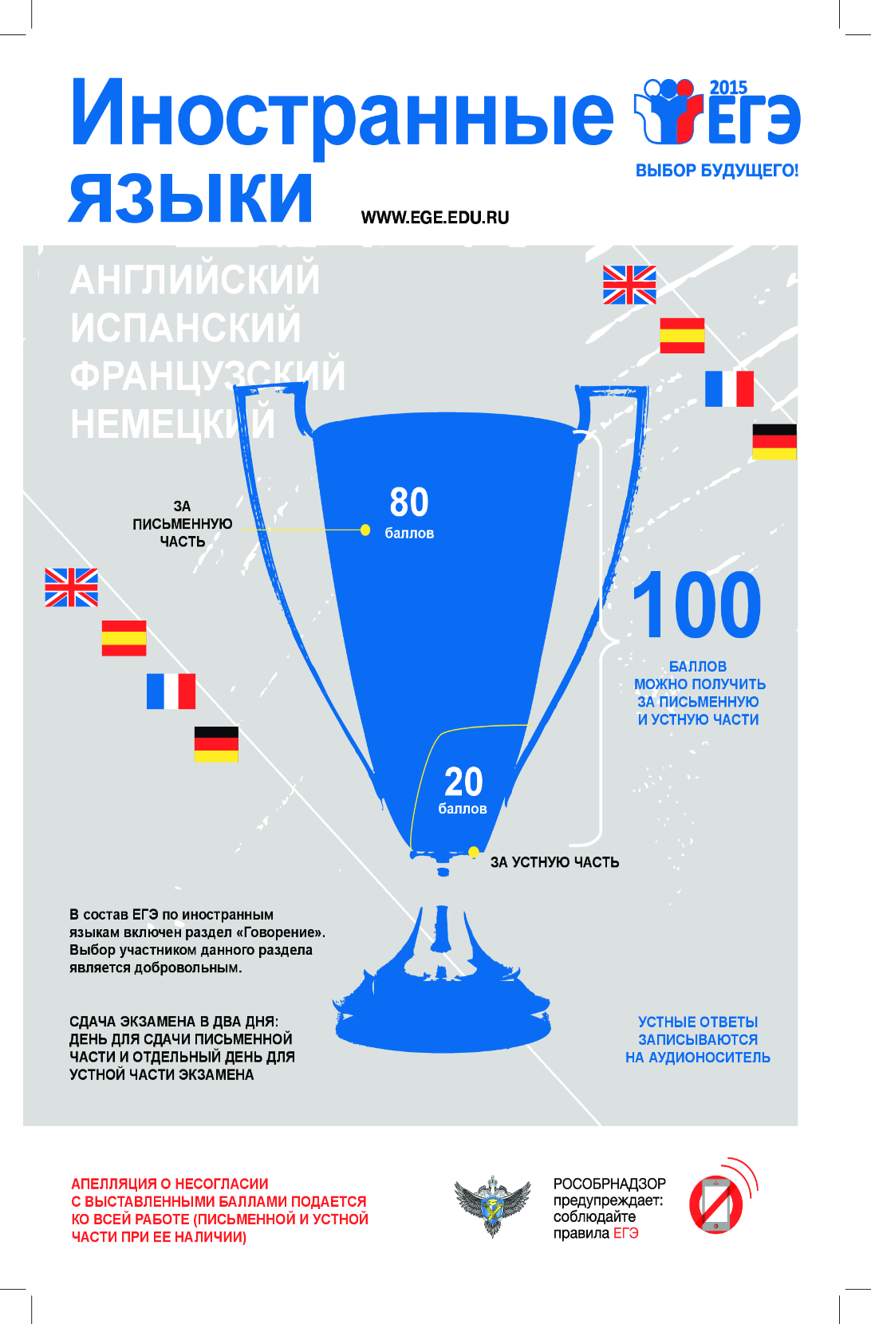
Notes:
21

Slide 22
Notes:
22

Slide 23
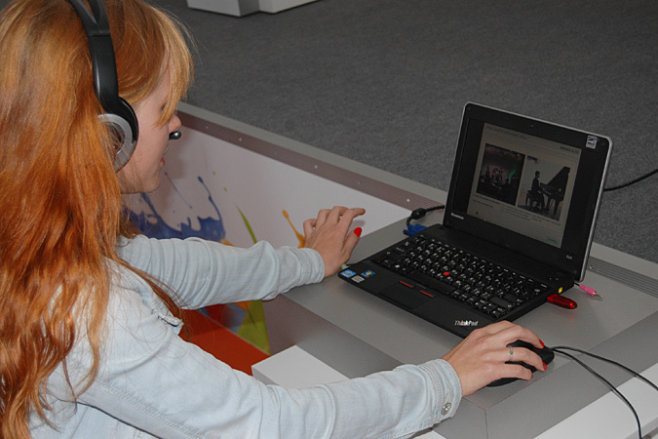
Устная часть по иностранному языку
При проведении экзамена по иностранному языку в экзамен будет включен раздел «Говорение» на добровольной основе
Процедура сдачи автоматизирована:
АРМ участника для записи, потоковой записи и прослушивания
В расписании отдельные дни для устной части, 2 дня в июне
Электронная подпись члена ГЭК
Иностранный язык оценивается как один предмет.
Апелляция к предмету целиком
Баллы:
письмо - 80 баллов;
устная часть - 20 баллов;
минимальный балл – 22

Slide 24
Апробация раздела «говорения» по иностранному языку
Участвуют 43 региона, в том числе Пензенская область
26 февраля 2015 г.
Процедура сдачи экзамена полностью автоматизирована и будет проходить за компьютером и подключенной гарнитурой. Экзаменуемый в форме монологических высказываний дает последовательно ответы на задания, а запись устных ответов осуществляется на электронный носитель. Участник ЕГЭ будет иметь возможность проверить качество записи своего голоса как перед экзаменом, так и после экзамена
1 ППЭ – лицей № 55 г. Пензы
Участники: 100 человек
Для проведения устного экзамена используется два типа аудиторий: подготовки и проведения
Notes:
24

Slide 25
Порядок проведения ГИА по образовательным программам среднего общего образования, утвержденный приказом Минобрнауки России от 26.12.2013г. № 1400)
Notes:
25

Slide 26
Изменения в ЕГЭ 2015
Совершенствование структуры КИМ
Предметы | Количество заданий с кратким ответом | Количество заданий с развернутым ответом
Русский язык | 24 | 1
Математика (Профильный) | 14 | 7
Математика (Базовый) | 20
Физика | 27 | 5
Химия | 35 | 5
Биология | 33 | 7
География | 35 | 6
Обществознание | 27 | 9
История | 34 | 6
Литература | 12 | 5
Информатика | 23 | 4
Иностранные языки | 38 | 2
Изменение содержания КИМ в соответствии с требованиями ФГОС;
Увеличение числа заданий с кратким и развернутым ответом и частичное сокращение количества заданий c выбором одного ответа;
Сквозная нумерация заданий без указания типа заданий (А, В, С)
Notes:
26

Slide 27
Notes:
27

Slide 28
Совершенствование структуры КИМ
Изменилось количество частей и заданий в экзаменационной работе (количество заданий сократилось с 39 до 25)
Изменен формат заданий работы
Изменен максимальный балл за выполнение работы (уменьшен с 64 до 55).
При проверке понимания лексического значения слова в содержание экзаменационного теста включена работа со словарной статьёй
Notes:
28

Slide 29
Совершенствование структуры КИМ
Оптимизирована структура экзаменационной работы:
в каждом из пяти содержательных блоков-модулей сокращено по одному заданию на выбор и запись одного правильного ответа из предложенного перечня ответов;
задания на обращения к социальным реалиям (4, 9, 16, 20) в блоках «Человек. Общество. Познание. Духовная культура», «Экономика», «Политика» и «Право», а также задание 12 в блоке «Социальные отношения», направленное на поиск социальной информации, представленной в различных знаковых системах (таблица, диаграмма), даны в виде задания на множественный выбор (по типу бывших В4 и В7);
за счет изменения структуры каждого из пяти содержательных блоков-модулей в каждом варианте КИМ блок заданий, направленных на проверку определенных умений (бывшее В1–В8), сократился на два задания (бывшие В4 и В7)
под № 21 введено задание, проверяющее знание основ конституционного строя РФ, а также прав и свобод человека и гражданина.
общее количество заданий работы сократилось на одно задание (36 вместо 37).
Изменен максимальный первичный балл за выполнение всей работы (62 вместо 60).
Изменена форма записи ответа на каждое из заданий 1, 2, 5–7, 10, 13, 14, 17, 18, 23: в КИМ 2015 г. требуется записывать цифру, соответствующую номеру правильного ответа.
Усовершенствованы критерии оценивания заданий 32 (бывшее С5), 35 (бывшее С8), 36 (бывшее С9).
Увеличено время выполнения работы с 210 до 235 минут.
Notes:
29

Slide 30
Совершенствование структуры КИМ
Изменена структура варианта КИМ: каждый вариант состоит из двух частей (все задания с выбором ответа и с кратким ответом (не считая расчетных задач) объединены в одну часть работы в связи с изменением формы бланка ответов № 1). Задания в варианте представлены в режиме сквозной нумерации без буквенных обозначений А, В, С.
Число заданий сокращено с 35 до 32. При этом на два задания уменьшено число расчетных задач, входящих в последнюю часть работы, и на одно задание уменьшено число заданий базового уровня по электродинамике.
Notes:
30

Slide 31
Совершенствование структуры КИМ
1) Уменьшено число заданий в экзаменационной работе с 50 до 40
2) Уменьшено число заданий с выбором одного верного ответа с 36 до 25
3) Увеличено число заданий с развернутым ответом с 6 до 7
Notes:
31

Slide 32
Принципиальных изменений структуры КИМ нет
Notes:
32

Slide 33
Сроки внесения сведений в РИС
Данные | Внесение в РИС
Сбор сведений
Сведения об ОИВ субъекта Российской Федерации, РЦОИ, МОУО, ОО, о выпускниках текущего года | 05.11.2014
Сведения о ППЭ, включая информацию об аудиторном фонде | 05.11.2014
Сведения об участниках проведения итогового сочинения (изложения) | 05.11.2014
Сведения о категориях участников ГИА | 05.11.2014
Сведения об участниках ГИА всех категорий с указанием перечня общеобразовательных предметов, выбранных для сдачи ГИА,сведения о форме ГИА | 28.11.2014 или 30.01.2015 ( в зависимости от сроков регистрации)
Notes:
33

Slide 34
Сроки внесения сведений в РИС
Данные | Внесение в РИС
Сбор сведений
Отнесение участника итогового сочинения (изложения) к категории лиц с ограниченными возможностями здоровья, детей-инвалидов или инвалидов | 12.11.2014, 21.01.2015, 23.04.2015
Сведения о работниках ППЭ (руководители, организаторы, ассистенты, общественные наблюдатели), реквизиты акта ОИВ для ГИА. Сведения о членах ГЭК, которым не предполагается выдача электронных подписей | 29.01.2015 или 05.03.2015 или 20.03.2015 (в зависимости от этапа)
Наличие допуска к прохождению ГИА | в течение 2 дней со дня принятия решения
Отнесение участника ГИА к категории лиц с ограниченными возможностями здоровья, детей-инвалидов или инвалидов | в течение 2 дней со дня получения сведений
Notes:
34

Slide 35
Приказ Минобрнауки России от 12.03.2014 № 177 «Об утверждении порядка и условий осуществления перевода обучающихся…»
Сроки мониторинга: до 09.02.2015, 06.03.2015, 06.04.2015, 07.05.2015, 05.06.2015, 01.07.2015
Notes:
35

